Slide 1
조달청 디지털서비스몰 등록방법

Slide 2
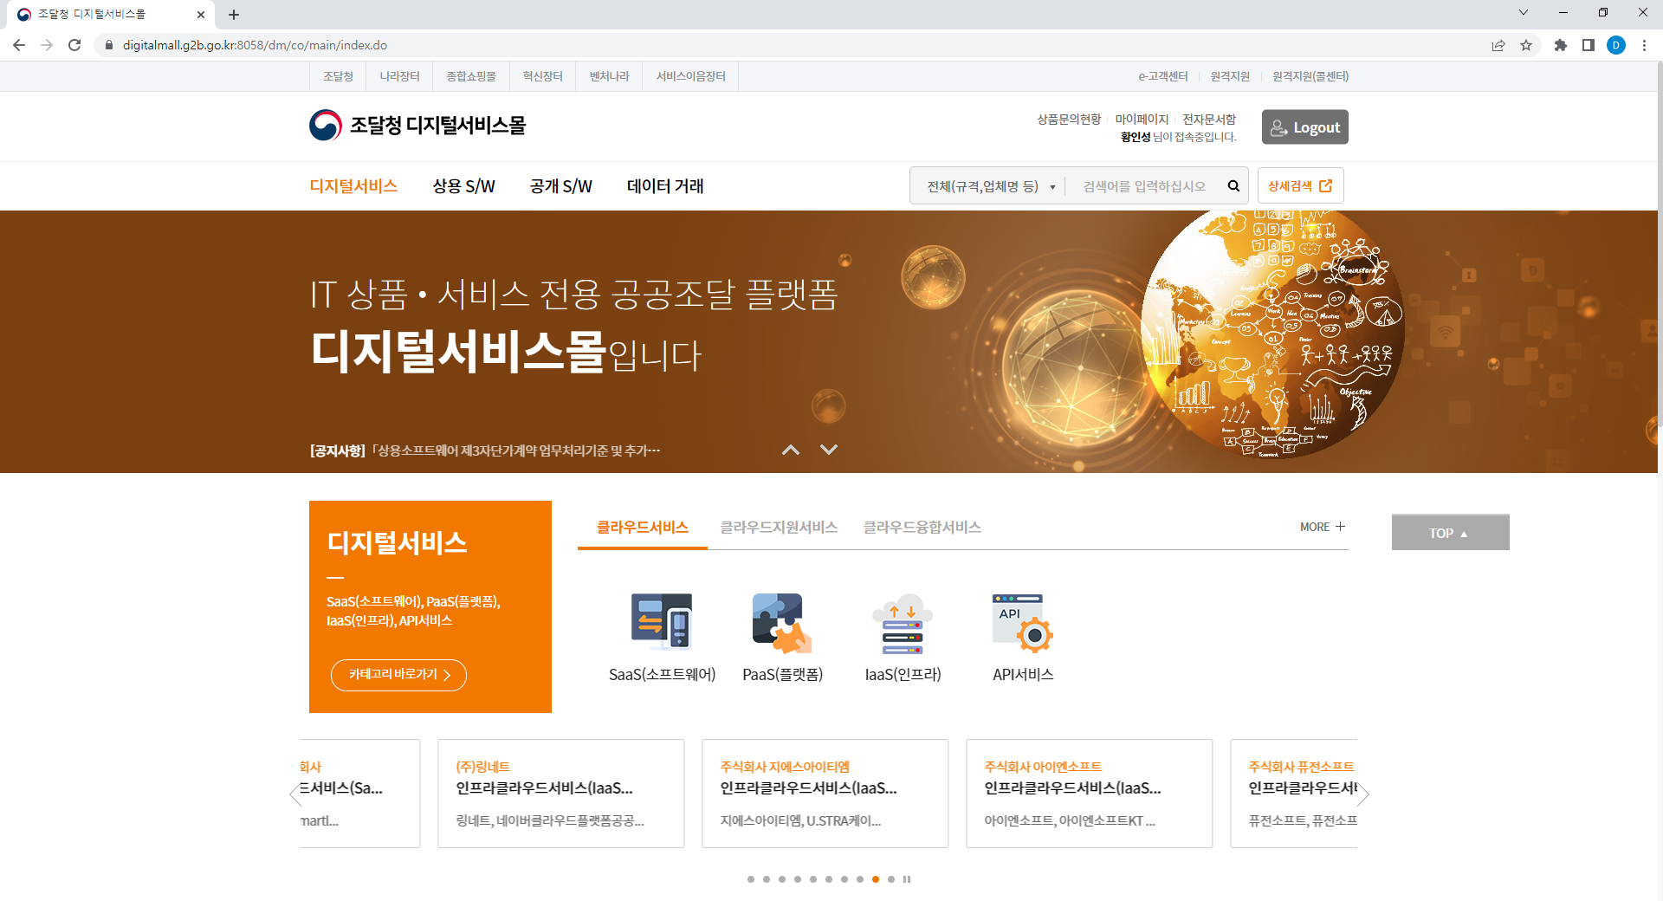
https://digitalmall.g2b.go.kr/
조달청 디지털 서비스몰 접속

Slide 3
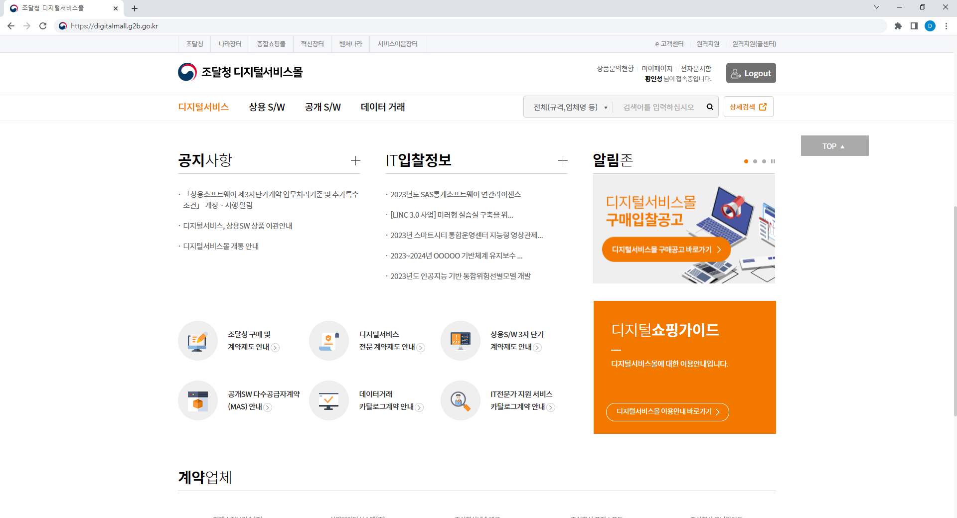
하단의 디지털서비스 전문 계약제도 안내 클릭
클릭

Slide 4
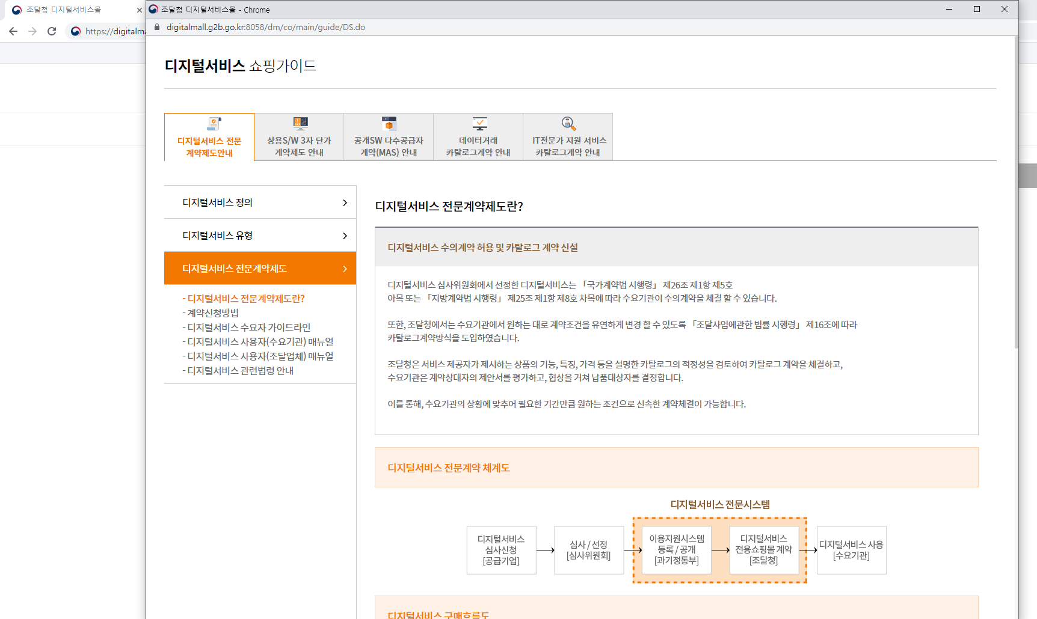
나타난 팝업의 세번째 항목 디지털서비스 전문계약제도 클릭(1) 후
계약신청방법 클릭(2) 하여 문서 다운로드
1.클릭
2.클릭

Slide 5
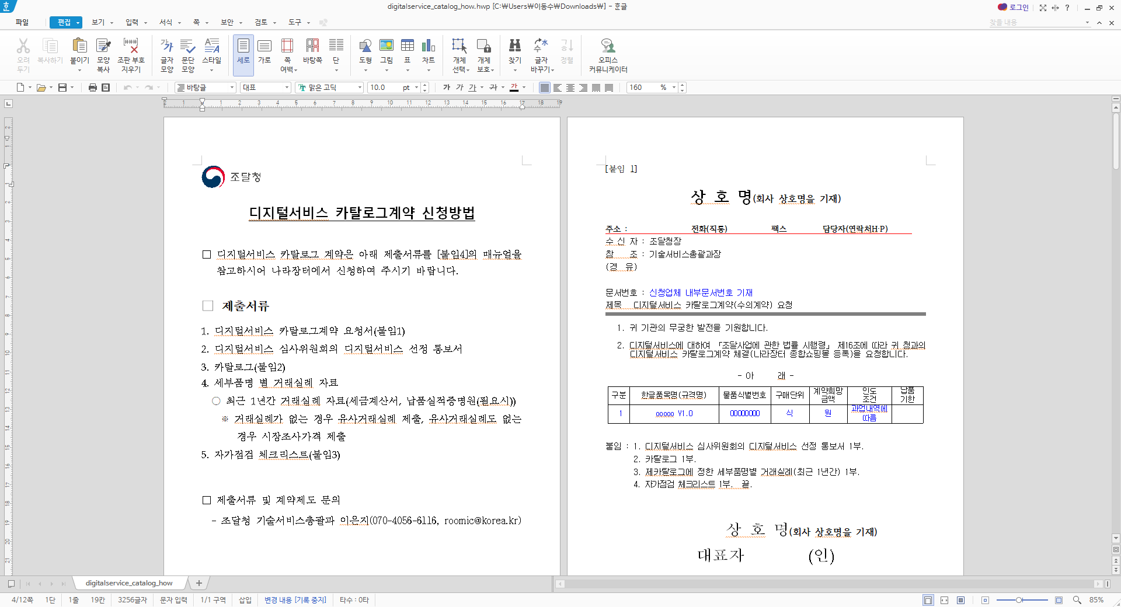
다운로드 받은 digitalservice_catalog_how.hwp 파일을 열어 확인 후 신청

